Slide 1
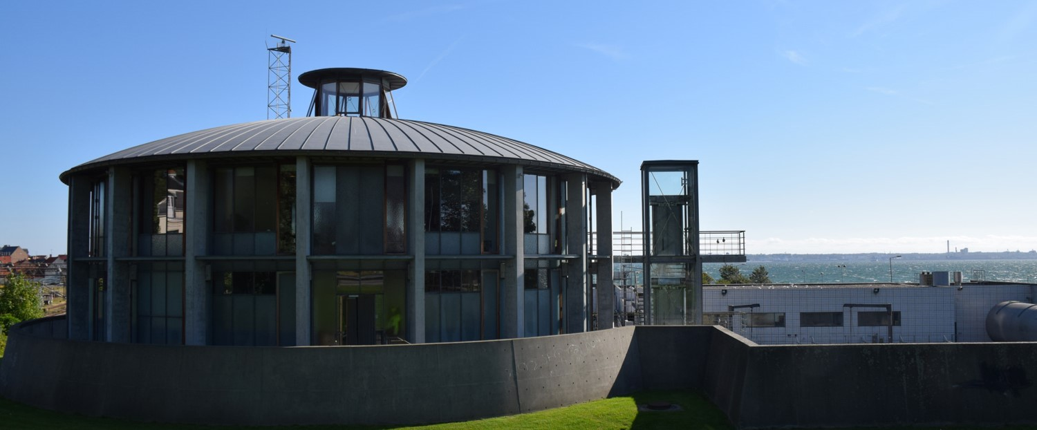
Offentligt referat af bestyrelsesmødet den 23. marts 2023 kl. 12.00 i: Forsyning Helsingør Vand A/S Forsyning Helsingør Spildevand A/S
Deltagere:
Jens Bertram
Gitte Kondrup
Birgitte Bergman
Michael Madsen
Mathias Ravn
Charlotte Bingen
Flemming Gjellebøl
Lars Goldschmidt
John Jensen
Fraværende:
Peter Poulsen

Slide 2
Dagsorden
Beslutnings-punkter
1. Godkendelse af dagsorden
2. Underskrift af protokollater
3. Formanden og Direktionen orienterer
5. Separatkloakering og reduktion af overløb
4. Økonomi- og ledelsesrapportering - begge selskaber
6. Investeringsplan og klimatilpasning i Helsingør bykerne
13. Eventuelt
10. Kommunikation
12. Fravigelse af tavshedspligt
Orienteringspunkter
7. Ny regulering og afledte konsekvenser
11. Mødeplan 2023
Beslutnings-punkter
8. Væsentlige anlægsprojekter
9. Landsmøde i Brancheforeningen Danva

Slide 3
1. Godkendelse af dagsorden
Direktionen indstiller, at dagsordenen godkendes.
Indstillingen blev tiltrådt.

Slide 4
2. Godkendelse af referat
Referat fra bestyrelsesmøde i selskaberne afholdt den 14. december 2022 er lagt på Admincontrol
Der er ikke indkommet bemærkninger til referatet
Referatet er underskrevet elektronisk af samtlige bestyrelsesmedlemmer, jf. Forretningsordenens pkt. 10.1 og
Referatet er dermed godkendt af den samlede bestyrelse.

Slide 5
3. Formanden og Direktionen orienterer
Bestyrelsesformanden orienterer mundtligt om relevante sager og forhold relateret til varetagelsen af bestyrelsesarbejdet i selskaberne.
Intet at berette.
Direktionen orienterer mundtligt om relevante forhold og sager, herunder organisatoriske, relateret til varetagelsen af den daglige ledelse af selskaberne.
Dalekors Vandværk
Orientering blev taget til efterretning.

Slide 6
4 Økonomi- og ledelsesrapportering
– LIS rapportering
LIS rapporteringen pr. december ÅTD 2022 blev præsenteret for bestyrelsen. Rapporteringen omfatter nøgletal vedrørende opfølgning på afsætning af produkter og tjenesteydelser samt drifts- og produktionsforhold.
Afsætningen af drikkevand var 2 pct. under budget. Ledningstabet i vandselskabet var med 7,1 pct. under budgetniveauet på 8,0 pct.
Den rensede spildevandsmængde var 2 pct. over budget på grund af lidt højere nedbørsmængder.

Slide 7
4 Økonomi- og ledelsesrapportering – Nettoomsætning og driftsresultat
Vandselskabernes nettoomsætning og driftsresultat før skat og over-/underdækninger, og koncernelimineringer pr. oktober ÅTD 2022 blev præsenteret for bestyrelsen.
Den samlede nettoomsætning i drikkevandselskabet udgjorde 45,6 mio.kr., mod budgetteret 45,2 mio.kr., mens det samlede resultat før skat og over-/underdækninger udgjorde 0,3 mio.kr. mod budgetteret 3,3 mio.kr. Faldet kan primært henføres til nedskrivninger vedrørende afkoblede vandværker.
Den samlede nettoomsætning i spildevandselskabet udgjorde 94,6 mio.kr., mod budgetteret 97,7 mio.kr., mens det samlede resultat før skat og over-/underdækninger udgjorde -6,9 mio.kr. mod budgetteret 1,0 mio.kr. Faldet kan primært henføres til lavere indtægter fra vandafledning som følge af den lavere afsatte spildevandsmængde samt øgede omkostninger til el, gas, benzin og materialer .

Slide 8
4 Økonomi- og ledelsesrapportering
– Regulatoriske forhold
Vandselskabernes regulatoriske forhold pr. december 2022 blev præsenteret for bestyrelsen.

Slide 9
4 Økonomi- og ledelsesrapportering
– Anlægsinvesteringer
Anlægsrapporteringen pr. december 2022 blev præsenteret for bestyrelsen. Der er ved udgangen af december investeret for 23,8 mio.kr. i drikkevandselskabet og 38,5 mio.kr. i spildevandsselskabet, svarende til 68 pct. henholdsvis 27 pct. af de reviderede anlægsbudgetter for helåret 2022.
Bestyrelsen tog den samlede økonomi- og ledelsesrapportering for vandselskaberne til efterretning.

Slide 10
5. Separatkloakering og reduktion af overløb

Slide 11
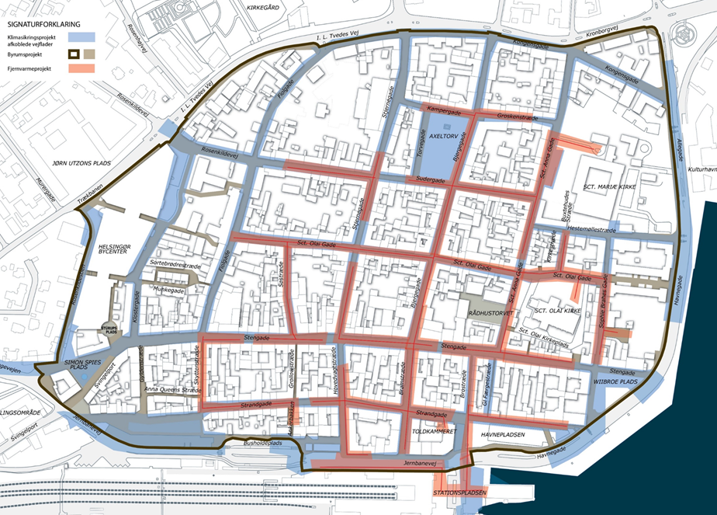
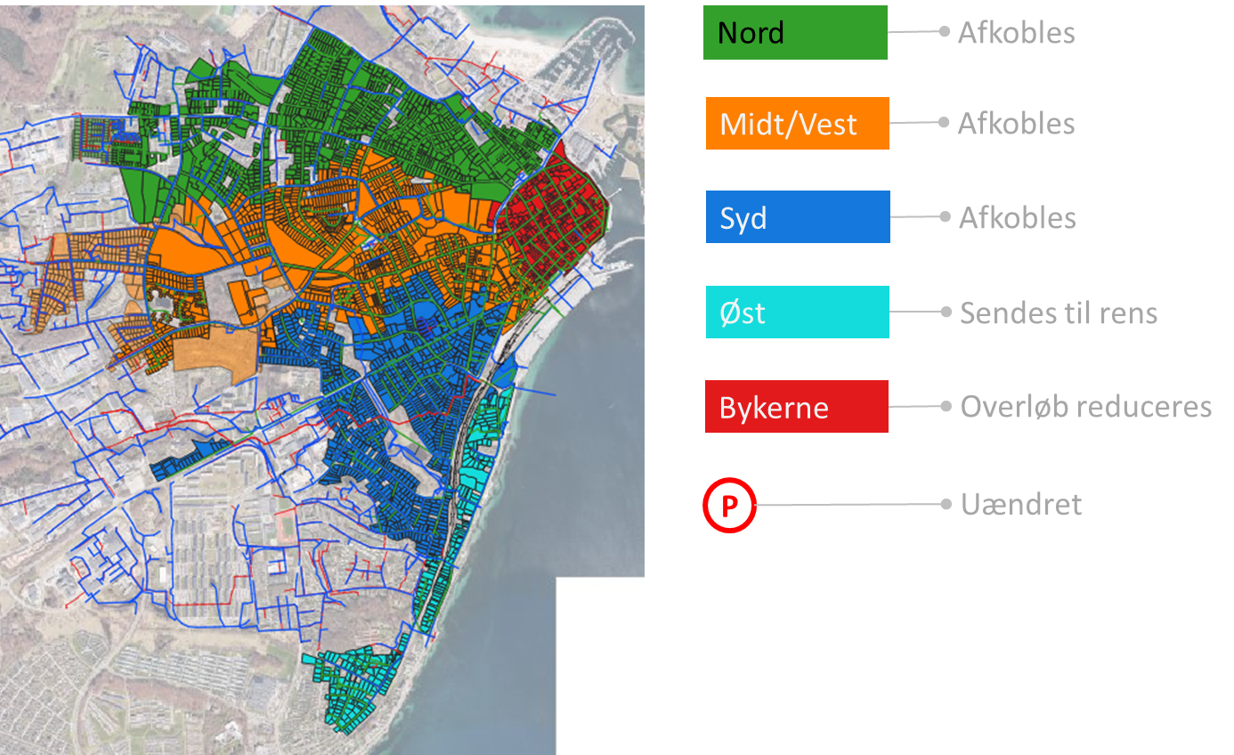
6. Investeringsplan og klimatilpasning i Helsingør Bykerne
Baggrund
Med dette punkt orienteres om den planlagte videre proces for udarbejdelsen af en revideret Investeringsplan og strategi for klimatilpasning af bykernen.

Slide 12
6. Investeringsplan og klimatilpasning i Helsingør Bykerne
Hvilke tiltag skal der gennemføres?
Belægninger
Trafik
Mobilitet
Bæredygtighed
Afkobling
Føringsveje
Bassiner
Rensning
Anlæg af
ledninger og stik
Anlæg af
ledninger og stik for
spildevand, vand, el
Byrum
Klima-tilpasning
Fjernvarme
Ledninger
Kommune
Kommune og forsyning

Slide 13
6. Investeringsplan og klimatilpasning i Helsingør Bykerne
Samarbejdsaftale mellem Helsingør Kommune og Forsyning Helsingør er underskrevet
Aftalen fastlægger snitflader og samarbejde mellem Helsingør Kommune og Forsyning Helsingør. Samt regulerer forholdet mellem de to parter fra planlægning til drift og vedligeholdelse.
Aftalen opfylder kravene i omkostningsbekendtgørelsen vedrørende de omkostninger Forsyning Helsingør lovligt kan takstfinansiere i forbindelse med klimatilpasningsprojekter samt krav til serviceniveau og omkostningseffektivitet
Følgende dele af samarbejdsaftalen skal jf. omkostningsbekendtgørelsen offentliggøres på Forsyning Helsingørs hjemmeside: Projektets formål, beskrivelse af de tiltag projektet indebærer, forventet levetid og serviceniveau.

Slide 14
6. Investeringsplan og klimatilpasning i Helsingør Bykerne
Overordnet tidsplan
Januar-maj: Beregninger, analyser og undersøgelse af mulige løsningsscenarier.
Maj-juni: Udarbejdes kommunikationsplaner i forhold til både interne og eksterne interessenter.
Juni: Godkendelse af forslag til principper for udformning af byrum og håndtering af regnvand, fordeling af omkostninger, etapeplan mv.
Juni-oktober: Udarbejdelse af forslag til revideret investeringsplan.
November: Godkendelse af revideret Investeringsplan.
December-marts: Udbudsprojekt og udbud af anlægsarbejder i forbindelse med etaper til gennemførelse i 2024 (foreløbig plan).
Tidsplanen er på nuværende tidspunkt fastlagt under hensyntagen til, at anlægsarbejderne for fjernvarmeprojektet ventes igangsat i Sct. Olaigade i april 2024. Det medfører et behov for en meget stram tidsplan for denne opgave og dermed sårbarhed over for selv mindre forsinkelser.

Slide 15
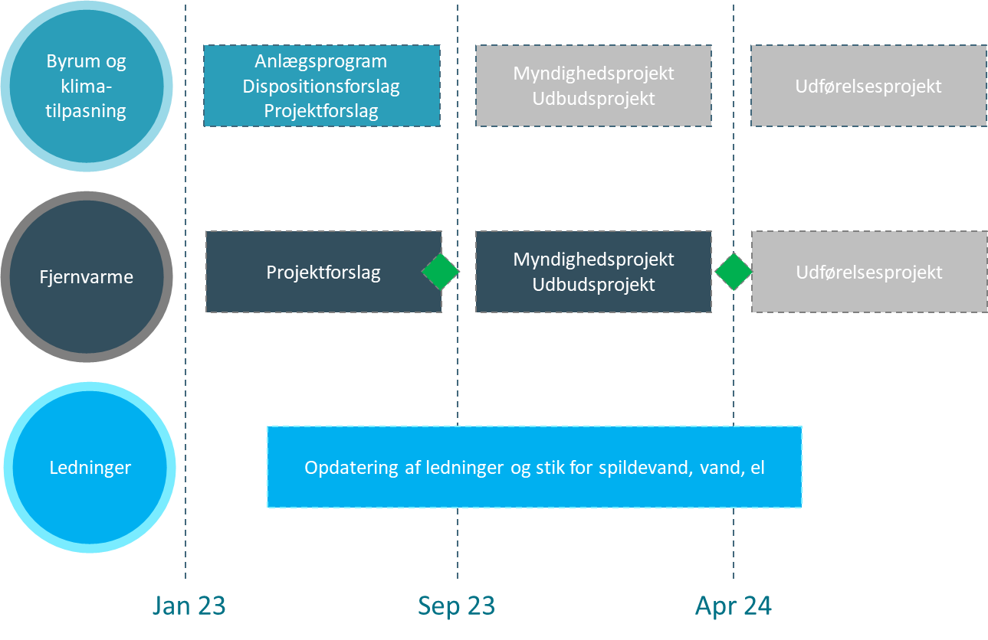
6. Investeringsplan og klimatilpasning i Helsingør Bykerne
Hvor er vi på vej hen?

Slide 16
6. Investeringsplan og klimatilpasning i Helsingør Bykerne
Økonomi
Den aktuelle fælles rådgiveropgave estimeres at beløbe sig til min. 5 mio. kr. Hertil vil der komme udgifter til udbud af projekteringsopgaven og udbudsprojekter
Det nødvendige anlægsbudget, for at kunne koordinere klimatilpasningen med fjernvarmeprojektet i de kommende år, udarbejdes i forbindelse med rådgivningsopgaven i løbet af 2023.
For Forsyning Helsingør vil der ydermere være udgifter til renovering af ledningsnettet for vand og el. Disse udgifter vil blive estimeret i forbindelse med projekteringen.

Slide 17
6. Investeringsplan og klimatilpasning i Helsingør Bykerne – Indstilling
Direktionen vurderer, at etablering af et koordineret og stærkt planlægningsgrundlag for alle relevante forsyningsarter er afgørende for et succesfuldt projekt.
Direktionen indstiller, at
Sagen drøftes og orienteringen tages til efterretning.
Indstillingen blev tiltrådt.

Slide 18
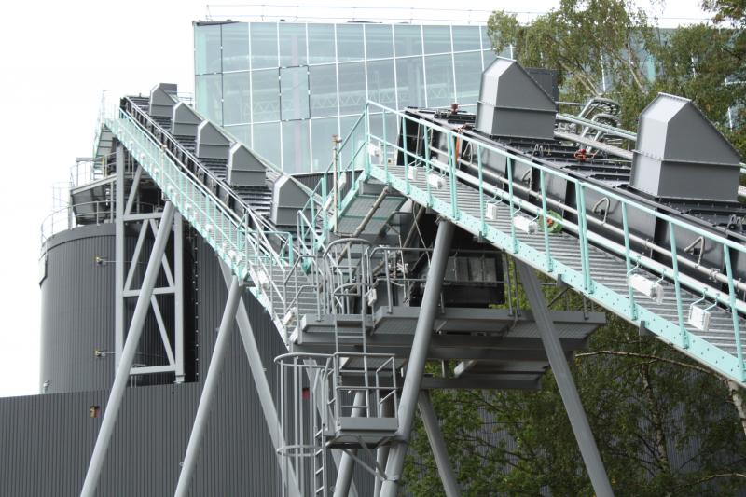
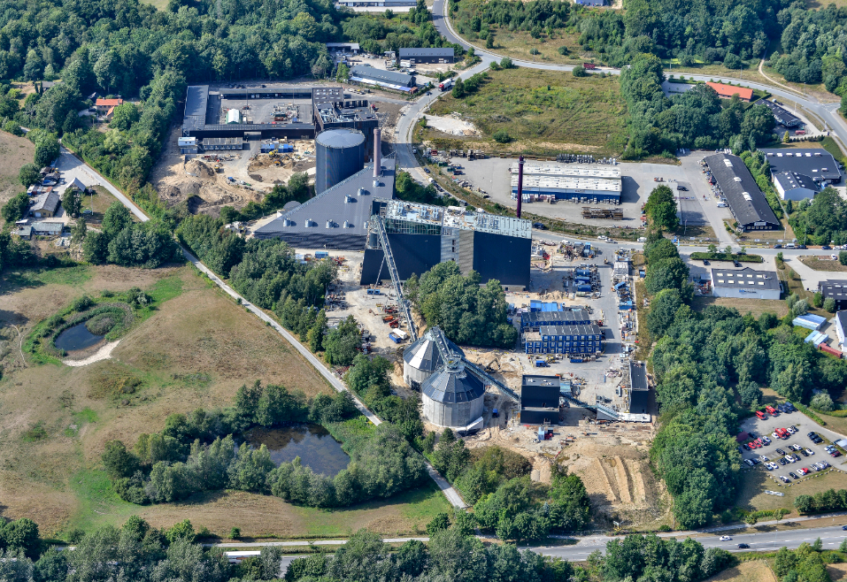
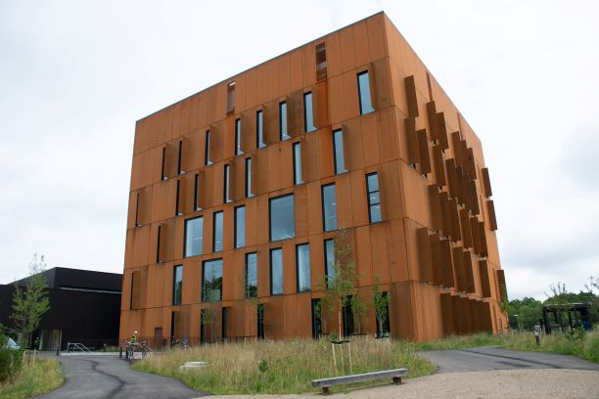
Punkter til orientering

Slide 19
12. Ny regulering og afledte konsekvenser
7. Ny regulering og afledte konsekvenser
Årshjul for det regulatoriske arbejde inden for vand og spildevand.

Slide 20
7. Ny regulering og afledte konsekvenser
Vandsektorlov II – lovgivningsarbejdet er genoptaget

Slide 21
8. Væsentlige anlægsprojekter

Slide 22
9. Landsmøde i brancheforeningen Danva
Danvas årsmøde afholdes den 1.-2.juni 2023 i Odense
Forsyning Helsingørs vandafdeling vil deltage i årsmødet.

Slide 23
10. Mødeplan 2023
Mødeplan for 2023:
torsdag den 23.3.2023
torsdag den 25.4.2023
mandag den 12.6.2023
fredag den 25.8.2023 kl. 8.30
mandag den 13.11.2023
onsdag 13.12.2023

Slide 24
11. Fravigelse af tavshedspligten
Bestyrelsen skal beslutte, hvilke dagsordenpunkter tavshedspligten skal fraviges.
Formand og direktion indstiller, at
Tavshedspligten fraviges på samtlige punkter med undtagelse af punkt 4,5,8 idet bemærkes, at der udarbejdes et resumé for så vidt angår punkt 4.
Indstillingen blev tiltrådt.

Slide 25
12. Eventuelt
Pressemeddelelser som vedrører vand og spildevand sendes til de bestyrelsesmedlemmer, der ønsker dette.

